Slide 1
Concurso de Proyectos Integrales para otorgar en concesión el Proyecto SGT:
“LÍNEA DE TRANSMISIÓN AGUAYTÍA – PUCALLPA 138 kV
(segundo circuito)”
SGT: Sistema Garantizado de Transmisión.

Slide 2
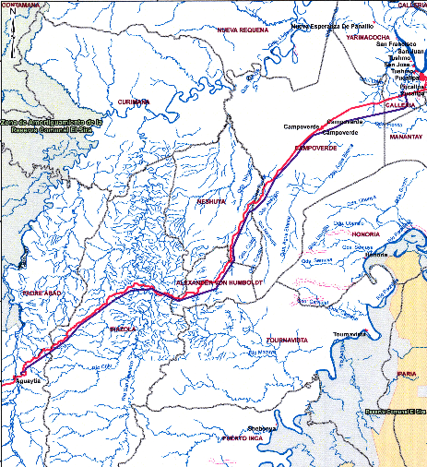
LÍNEA DE TRANSMISIÓN
AGUAYTÍA- PUCALLPA 138 kV (segundo circuito)
Ubicación: Ucayali
Descripción: Concesión para el diseño, financiamiento, construcción, operación y mantenimiento de una línea de transmisión de 132 km aprox, con una capacidad de 75 MVA; con la finalidad de reforzar la capacidad de suministro en la Subestación Pucallpa, para atender la creciente demanda que se concentra en esta subestación. Luego, al operar en paralelo este nuevo circuito con el actual circuito conformado por la L.T. Aguaytía-Pucallpa 138 Kv, se obtendrá una mayor capacidad de transmisión y confiabilidad, en el suministro de energía a la Subestación Pucallpa.
Monto estimado del EPC (sin IGV): US$ 20.3 millones
Modalidad: Autosostenible
Plazo de la concesión: 30 años más el periodo de construcción (33 meses)
Fecha de adjudicación: El Acto de Presentación de Ofertas y Adjudicación de la Buena Pro, se llevó a cabo el 19 de mayo de 2017. La empresa TERNA S.r.l. se adjudicó el Proyecto.
* EPC: Engineering, Procura and Construction.
CONVOCADO

Slide 3
RESUMEN DEL PROYECTO
Los principales elementos y especificaciones del proyecto se resumen a continuación:
El detalle de las especificaciones se encuentra en el Anexo 1 del Contrato de Concesión.
Línea de Transmisión Aguaytía –Pucallpa 138 kV (segundo circuito)
Longitud aproximada : | 132 km aproximadamente
Número de ternas : | Una
Capacidad de Transmisión | 150 MVA
Conductores por fase : | Uno
Disposición de fases : | Triangular
Cable de guarda : | Uno tipo OPGW.
Estructuras de soporte : | Torres de acero auto-soportadas.
Subestaciones que enlaza : | Subestación Aguaytía – Subestación Pucallpa
Subestaciones
Ampliaciones | SE Aguaytía– SE Ucayali

Slide 4
CONCURSO: FACTOR DE COMPETENCIA
Factor de competencia: Menor Costo de Servicio Total
El Costo de Servicio Total está conformado por:
Anualidad del costo de inversión sin IGV (“aCI”), calculada con la tasa de 12% y un periodo de 30 años, más.
Costo anual de operación y mantenimiento sin IGV (“COyM”).
Formato de presentación de las ofertas:
Los costos desagregados de la Línea Eléctrica deben mostrarse en los Formularios 4-A y 4-B
Sólo serán aceptables las ofertas de los postores que presenten valores para el Costo de Inversión y el Costo de Operación y Mantenimiento anual (COyM), que sean iguales o menores a los valores máximos respectivos que establecerá Proinversión con anterioridad a la fecha de presentación de propuestas.
Adicionalmente se exigirá en la propuesta una garantía de validez, vigencia y seriedad de oferta de US$ 1.5 millones.
 | En números (con dos decimales) | En letras
1) Costo de Inversión (US$) *
2) Costo de OyM anual (US$) *
Nota:
* Valores a la fecha de Puesta en Operación Comercial de la Línea Eléctrica
4

Slide 5
CONCURSO: CRITERIOS DE CALIFICACIÓN
Los inversionistas deberán pasar por un proceso de calificación para ser considerados postores y presentar propuesta.
Los criterios de calificación financieros y operativos son:
Para la acreditación de los requisitos técnicos deberán presentarse los certificados, constancias o declaraciones técnicas de terceros.
Quien acredite la experiencia técnica, podrá presentarse al Concurso únicamente con un Postor. Este impedimento alcanza a sus Empresas Vinculadas .
Legales: No tener impedimentos legales para contratar con el Estado Peruano; no participar con otro Postor en el Concurso; renunciar a reclamos vía diplomática, otros, que se señalan en las Bases del Concurso.
REQUISITOS
Financieros:
Patrimonio Neto Mínimo | US$ 30 millones
Total de Activos Mínimo | US$ 90 millones
Técnicos: Operación directa o han operado directamente en los últimos dos (2) años, sistemas de transmisión de electricidad que satisfacen las siguiente condiciones:
Longitud: | No menor de doscientos cincuenta kilómetros (250 km.) en tensiones igual o mayor a 220 kV.
Capacidad de transformación: | No menor de 250 MVA en subestaciones en tensiones igual o mayor a 220 kV.
5

Slide 6
CONCURSO: CRONOGRAMA
Principales fechas del Cronograma:
Convocatoria
Primera versión Contrato
Segunda versión Contrato
Solicitud calificación
Versión final Contrato
Presentación Propuestas y Buena Pro
Cierre
II Trimestre
2016
II Trimestre
2016
II Trimestre
2016
IV Trimestre
2016
I Trimestre
2017
II Trimestre
2017
PROINVERSIÓN tiene la facultad de modificar las fechas del cronograma. En caso de hacerlo, lo comunicará mediante circular publicada en la página Web y, paralelamente la enviará en físico a los Interesados hasta antes de la etapa de calificación, y a los Postores después de dicha etapa.
6

Slide 7
INFORMACIÓN Y CONTACTOS
Jefe de Proyecto en Temas de Transmisión Eléctrica | Ing. Aníbal del Águila Acosta
Teléfono | (51-1) 200-1200 extension 1340
E-mail | adelaguila@proinversion.gob.pe whuambachano@proinversion.gob.pe
7

